Slide 1
Продолжите пословицы
Бесплатный сыр бывает _______
Бедность не _________________
Бумага всё __________________
В здоровом теле - ____________
В тесноте, да ________________
Век живи, __________________
Глаза боятся, а ______________
Друзья познаются в ___________
После драки __________________
Тише едешь - _________________

Slide 2
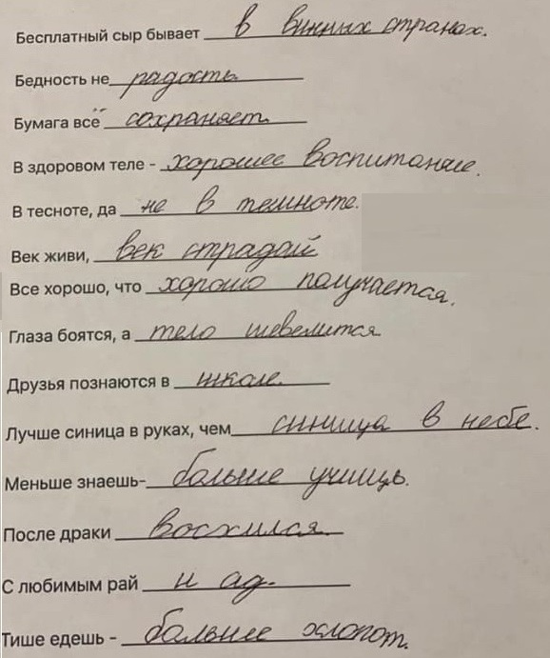
Продолжите пословицы

